Slide 1
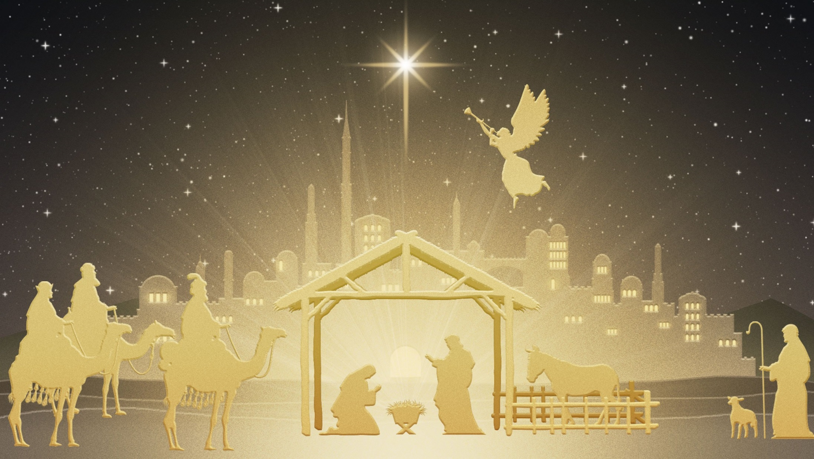

Slide 2
TẬP HÁT CỘNG ĐOÀN
THÁNH VỊNH 71
Lm. Kim Long
CA ĐOÀN PHANXICÔ XAVIÊ
GIÁO XỨ THIÊN ÂN

Slide 3
Đk: Lạy Chúa, muôn dân khắp địa cầu cùng thờ kính Ngài.

Slide 4
Alleluia-Alleluia:
Chúng tôi đã thấy ngôi sao của Người ở phương Đông, và chúng tôi đến để triều bái người.
Alleluia:

Slide 6
Ca Nhập Lễ BA VUA ĐĂNG TRÌNH
CA ĐOÀN PHANXICÔ XAVIÊ
GIÁO XỨ THIÊN ÂN

Slide 7
1. Trên trời cao đây ánh tinh tú rạng chiếu, trần gian bừng sáng vinh quang huy hoàng tỏa lan soi đêm tối. Trên trời cao đây ánh tinh tú rạng chiếu, nầy đây con Chúa giáng sinh giữa chốn đơn nghèo…

Slide 8
… Vui lên Con Chúa Vua Bình An đã đến trần gian giá lạnh được sưởi ấm trong đêm Ngôi Hai ra đời. Vui lên Con Chúa Vua Bình An đã đến trần gian mau tới tôn vinh Ngôi Hai làm người.

Slide 9
2. Trên đường đi hôm nay được xem chuyện mới là Ba Vua chốn Đông Phương đăng trình dáng oai phong thơ thới. Trên đường đi hôm nay được xem chuyện mới là Ba Vua chốn Đông Phương oai phong rạng ngời…

Slide 10
… Tay mang kim, nhũ, mộc dược và hương quý tìm Con Chúa Trời vừa sinh giữa đêm đông Bê-lem lạnh lùng. Ba Vua hăng hái đi tìm Con Thiên Chúa quỳ dâng của lễ tôn vinh thay cho nhân loại.

Slide 11
3. Ta cùng đi theo bước chân những tiền nhân là Ba Vua chốn Đông Phương đăng trình mẫu gương cho người thế. Ta cùng đi theo bước chân những tiền nhân thờ lạy Con Chúa giáng sinh giữa chốn gian trần…

Slide 12
… Ta mau đi khắp cõi trần gian tăm tối truyền rao phúc lành, nầy Con Chúa giáng sinh cứu rỗi con người. Ta mau đi khắp cõi trần gian tăm tối truyền rao Danh Chúa cho muôn muôn dân trên đời.

Slide 14
KINH VINH DANH
Ca Lên Đi 2

Slide 15
Chủ tế: Vinh danh Thiên Chúa trên các tầng trời. Và bình an dưới thế, bình an dưới thế cho người thiện tâm.

Slide 16
Chúng con ca ngợi Chúa. Chúng con chúc tụng Chúa. Chúng con thờ lạy Chúa. Chúng con tôn vinh Chúa. Chúng con cảm tạ Chúa vì vinh quang cao cả Chúa.

Slide 17
Lạy Chúa là Thiên Chúa, là Vua trên trời, là Chúa Cha toàn năng. Lạy Con Một Thiên Chúa,Chúa Giêsu Kitô.

Slide 18
Lạy Chúa là Thiên Chúa, là Chiên Thiên Chúa, là Con Đức Chúa Cha. Chúa xoá tội trần gian, xin thương, xin thương, xin thương xót chúng con.

Slide 19
Chúa xoá tội trần gian, xin nhận lời chúng con cầu khẩn. Chúa ngự bên hữu Đức Chúa Cha, xin thương, xin thương, xin thương xót chúng con.

Slide 20
Vì lạy Chúa Giêsu Kitô, chỉ có Chúa là Đấng Thánh, chỉ có Chúa là Chúa, chỉ có Chúa là Đấng Tối Cao, cùng Đức Chúa Thánh Thần trong vinh quang Đức Chúa Cha. A-men.

Slide 21
Bài đọc 1
Vinh quang của Đức Chúa chiếu toả trên ngươi.
Bài trích sách ngôn sứ I-sai-a.

Slide 22
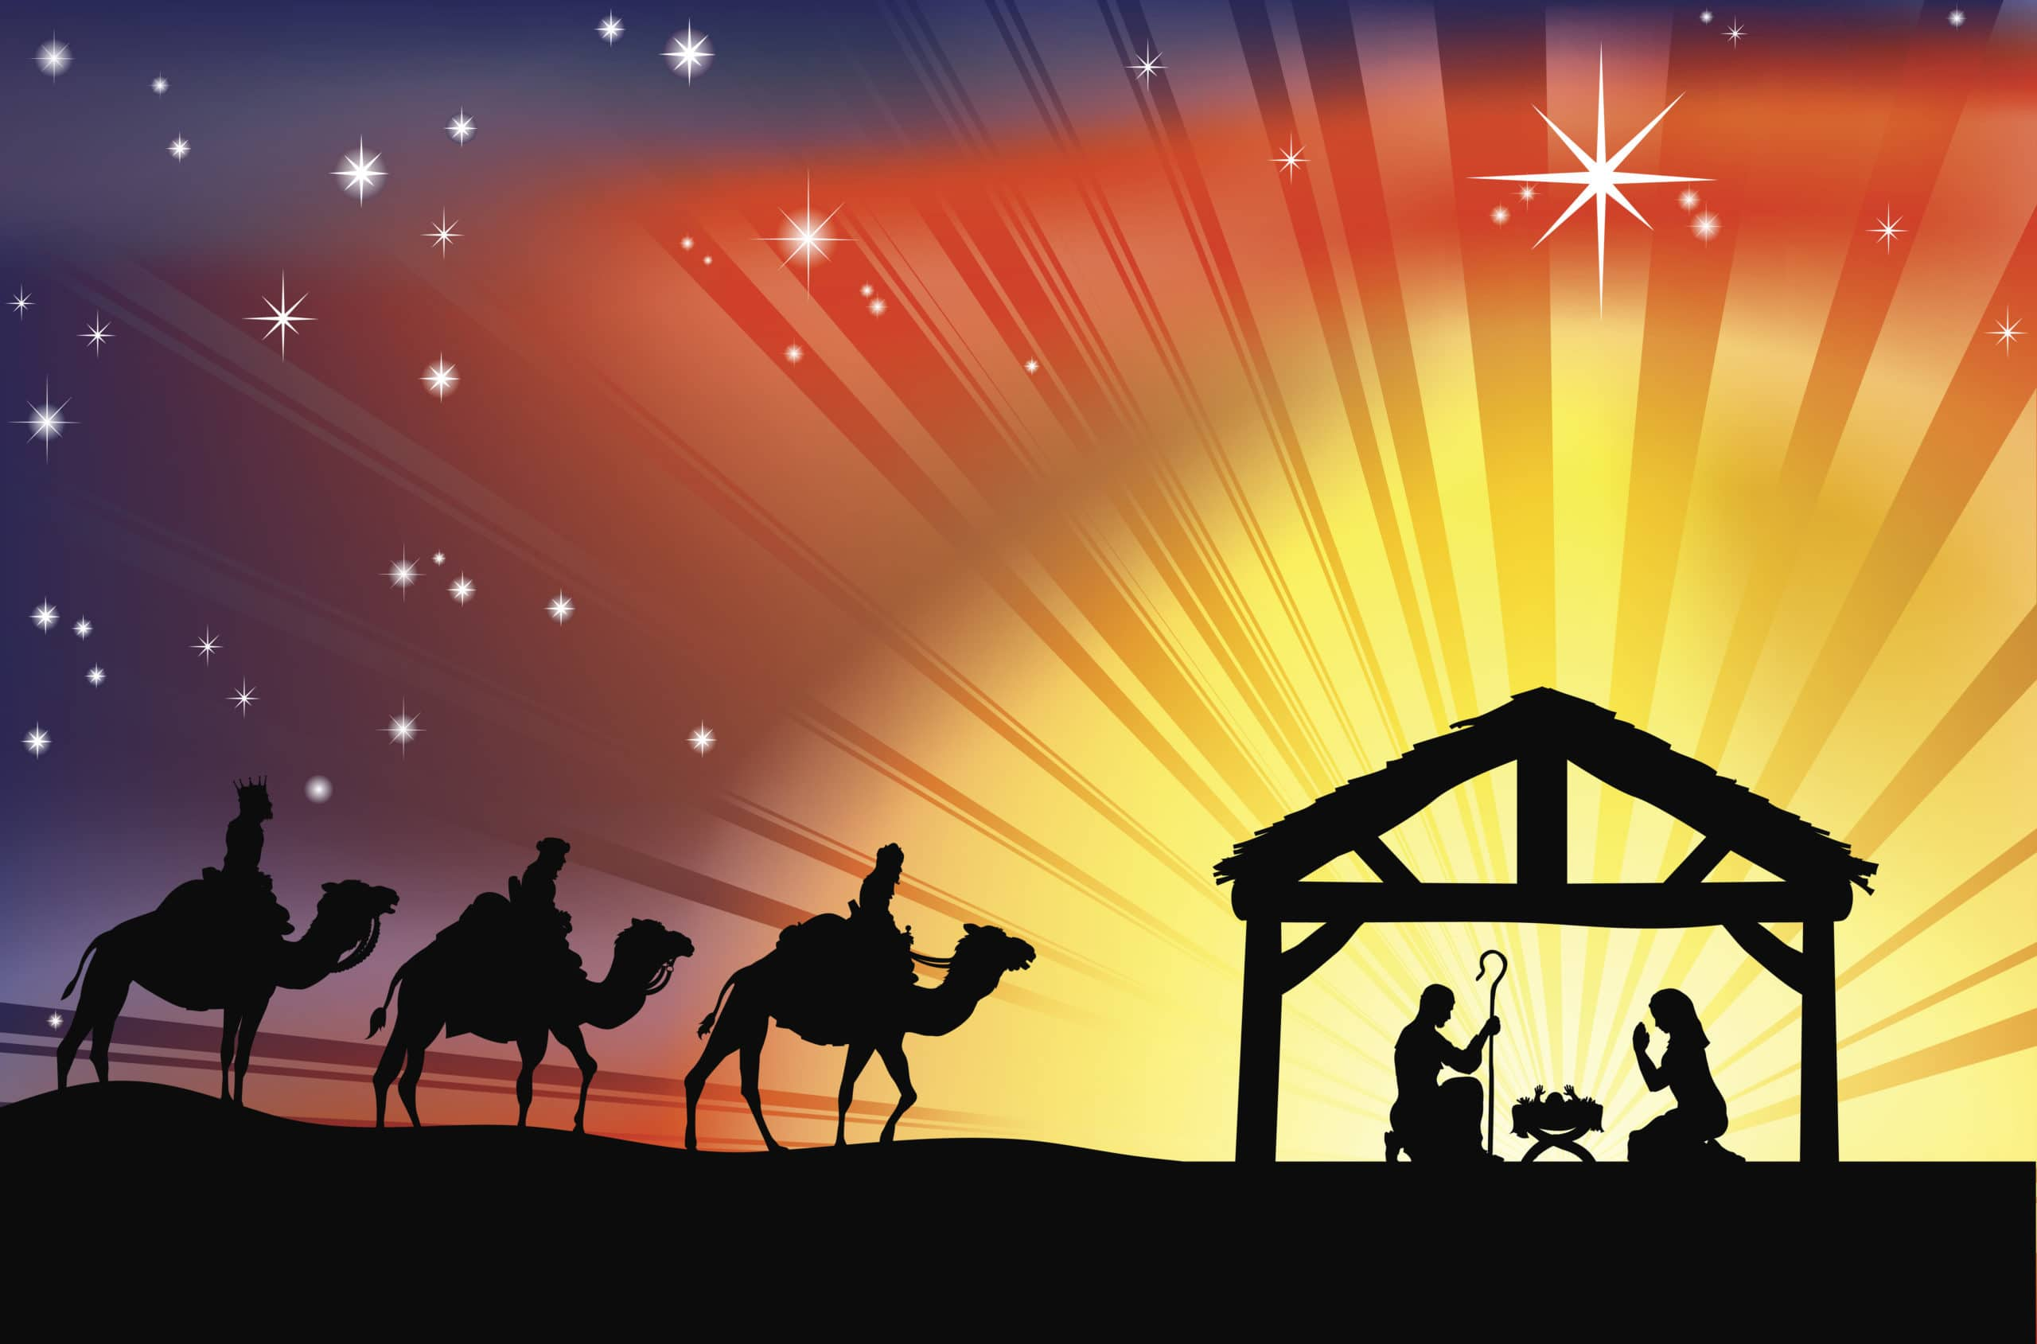
THÁNH VỊNH 71
Lm. Kim Long
04 Câu

Slide 23
Đk: Lạy Chúa, muôn dân khắp địa cầu cùng thờ kính Ngài.

Slide 24
Pk1: Tâu Thượng Đế xin ban quyền bính cho Tân vương, trao công lý trong tay hoàng tử…

Slide 25
…Để Tân vương theo công lý xét xử dân Ngài, bênh quyền lợi kẻ khó nghèo luôn.

Slide 26
Đk: Lạy Chúa, muôn dân khắp địa cầu cùng thờ kính Ngài.

Slide 27
Pk2: Vương triều sẽ luôn đua nở thắm hoa công minh, thiên thu mãi an ninh thịnh trị…

Slide 28
… Người quản cai qua sông Cái đến tận địa cầu, qua biển này và tới biển kia.

Slide 29
Đk: Lạy Chúa, muôn dân khắp địa cầu cùng thờ kính Ngài.

Slide 30
Pk3: Ai nghèo khó khấn vái Ngài sẽ luôn thương nghe, ra tay cứu con dân cùng khổ,

Slide 31
… Chạnh lòng thương ai nguy khốn bé nhỏ đơn hè, dân bần cùng Người tế độ cho.

Slide 32
Đk: Lạy Chúa, muôn dân khắp địa cầu cùng thờ kính Ngài.

Slide 33
Pk4: Danh Người sẽ chói sáng cùng thái dương lan xa, qua muôn kiếp muôn năm trường cửu…

Slide 34
… Nhờ Tôn Danh muôn dân cõi thế được chúc lành, thiên hạ cùng cầu phúc Người luôn.

Slide 35
Đk: Lạy Chúa, muôn dân khắp địa cầu cùng thờ kính Ngài.

Slide 36
Bài đọc 2
Nay mầu nhiệm được mặc khải là các dân ngoại được cùng thừa kế gia nghiệp.
Bài trích thư của thánh Phao-lô tông đồ gửi tín hữu Ê-phê-xô.

Slide 37
Alleluia-Alleluia:
Chúng tôi đã thấy ngôi sao của Người ở phương Đông, và chúng tôi đến để triều bái người.
Alleluia:

Slide 40
KINH TIN KÍNH

Slide 41
Tôi tin kính một Thiên Chúa là Cha toàn năng, Đấng tạo thành trời đất, muôn vật hữu hình và vô hình.

Slide 42
Tôi tin kính một Chúa Giêsu Kitô, Con Một Thiên Chúa sinh bởi Đức Chúa Cha từ trước muôn đời.

Slide 43
Người là Thiên Chúa bởi Thiên Chúa, Ánh Sáng bởi Ánh Sáng, Thiên Chúa thật bởi Thiên Chúa thật, được sinh ra mà không phải được tạo thành.

Slide 44
Đồng bản thể với Đức Chúa Cha, nhờ Người mà muôn vật được tạo thành. Vì loài người chúng ta và để cứu độ chúng ta,

Slide 45
Người đã từ trời xuống thế. Bởi phép Đức Chúa Thánh Thần, Người đã nhập thể trong lòng Trinh Nữ Maria, và đã làm người.

Slide 46
Người chịu đóng đinh vào thập giá vì chúng ta, thời quan Phongxiô Philatô. Người chịu khổ hình và mai táng, ngày thứ ba Người sống lại như lời Thánh Kinh.

Slide 47
Người lên trời, ngự bên hữu Đức Chúa Cha, và Người sẽ lại đến trong vinh quang để phán xét kẻ sống và kẻ chết, Nước Người sẽ không bao giờ cùng.

Slide 48
Tôi tin kính Đức Chúa Thánh Thần là Thiên Chúa và là Đấng ban sự sống, Người bởi Đức Chúa Cha và Đức Chúa Con mà ra.

Slide 49
Người được phụng thờ và tôn vinh, cùng với Đức Chúa Cha và Đức Chúa Con, Người đã dùng các tiên tri mà phán dạy.

Slide 50
Tôi tin Hội Thánh duy nhất, thánh thiện, công giáo và tông truyền. Tôi tuyên xưng có một Phép Rửa để tha tội.

Slide 51
Tôi trông đợi kẻ chết sống lại và sự sống đời sau. Amen.

Slide 52
LỜI NGUYỆN TÍN HỮU

Slide 53
CA Dâng Lễ Lễ Vật Dâng Chúa
LỄ VẬT TÌNH YÊU
Lê Đăng Ngôn
CA ĐOÀN PHANXICÔ XAVIÊ
GIÁO XỨ THIÊN ÂN

Slide 54
Tk1: Một vì sao chiếu đưa lối Ba vua cùng lên đường. Tìm một Hài nhi là Đấng cứu tinh vừa ra đời. Hành trình xa xôi nấu nung tâm can niềm tin, tình yêu sắt son chân thành yêu mến…

Slide 55
… Về bên Bê-lem hang đá đơn sơ là chốn này, Hài nhi Con Chúa sinh xuống khó khăn và đơn hèn. Quỳ dâng lên Chúa Đấng cứu tinh cho trần gian lễ vật kính dâng vàng, nhũ hương, mộc dược.

Slide 56
Đk: Đồng hành Ba vua theo ánh sao cùng lên đường, lễ vật tình yêu trong trái tim ngàn chân thành. Quỳ lạy Hài nhi nơi hang đá Vua quyền năng, xin muôn phúc lành ban bình an cho thế nhân.

Slide 57
Tk2: Tình yêu giáng thế soi sáng trong con bao khát vọng Niềm tin hân hoan mang đến cho muôn người an lành. Rộn ràng tin vui Chúa giáng sinh ban hồng ân Người là Cứu tinh gian trần chờ mong…

Slide 58
… Nguyện xin ban xuống lửa ấm yêu thương dậy tấm lòng cùng về hang đá để thấy yêu hơn đời cơ hàn. Hòa bình ban xuống trái tim yêu thương tỏa lan ngợi khen hát vang trời đất đã giao hòa.

Slide 59
Đk: Đồng hành Ba vua theo ánh sao cùng lên đường, lễ vật tình yêu trong trái tim ngàn chân thành. Quỳ lạy Hài nhi nơi hang đá Vua quyền năng, xin muôn phúc lành ban bình an cho thế nhân.

Slide 60
LLLLEG

Slide 63
Lạy Cha trên trời/ Xin cho ơn đức tin mà Cha ban tặng chúng con/ trong Chúa Giêsu Kitô Con Cha/

Slide 64
và Anh của chúng con/ cùng ngọn lửa đức ái được thắp lên trong tâm hồn chúng con bởi Chúa Thánh Thần/

Slide 65
khơi dậy trong chúng con niềm hy vọng hồng phúc/ hướng về Nước Cha trị đến/ Xin ân sủng Cha biến đổi chúng con/

Slide 66
thành những người miệt mài vun trồng hạt giống Tin Mừng/ Ước gì những hạt giống ấy/ biến đổi từ bên trong nhân loại và toàn thể vũ trụ này/

Slide 67
Trong khi vững lòng mong đợi trời mới đất mới/ lúc mà quyền lực Sự Dữ sẽ bị đánh bại/ và vinh quang Cha sẽ chiếu sáng muôn đời/

Slide 68
Xin cho ân sủng của Năm Thánh này/ khơi dậy trong chúng con/ là Những Người Lữ Hành Hy Vọng/ niềm khao khát kho tàng ở trên trời/

Slide 69
Đồng thời cũng làm lan tỏa trên khắp thế giới/ niềm vui và sự bình an của Đấng Cứu Chuộc chúng con/

Slide 70
Xin tôn vinh và ngợi khen Cha là Thiên Chúa chúng con/ Cha đáng chúc tụng mãi muôn đời. Amen.

Slide 73
Ca Kết Lễ DẠ HÀNH
CA ĐOÀN PHANXICÔ XAVIÊ
GIÁO XỨ THIÊN ÂN

Slide 74
Đk: Cùng dân xưa ta hướng theo sao đêm, về Bêlem lạnh vắng rất êm đềm. Bầy chim đêm tung cao đôi cánh êm, lướt chập chờn trên đoàn dân dạ hành…

Slide 75
… Từ trời đêm vang xuống bao khúc ca, mừng hồng ân ngự đến với muôn lòng. Lòng rộn vui khi nghe vang tiếng ca, Chúa cao vời bỏ Trời vì mến ta.

Slide 76
Tk: Dừng bước bên nôi rơm tiêu điều, quỳ ngắm nhan Hài Nhi mỹ miều, tình yêu ôi cao thẳm đẹp quá, tình bao la nồng thắm mặn mà…

Slide 77
… Nhìn sao đêm ta bước trong hân hoan, lòng say sưa theo tiếng Chúa an hòa, nhạc thiên cung êm vang trong gió xa, phút thanh bình đã về với chúng ta.

